Slide 1

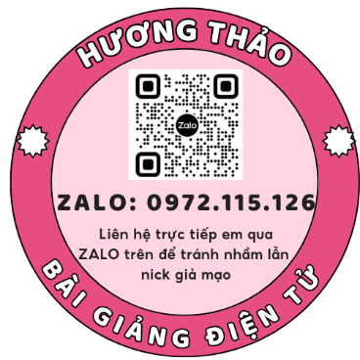



KHỞI ĐỘNG
KHỞI ĐỘNG
Notes:
Hương Thảo- Zalo 0972115126

Slide 2




Slide 3









Xưa thầy nào dâng lên vua
Tờ “thất trảm sớ” mong vừa lòng dân
Tinh thần cao đẹp nghĩa nhân
Mai sau vẫn sáng muôn lần sáng hơn
(Là ai)
+123-456-7890
HELLO@REALLYGREATSITE.COM
WWW.REALLYGREATSITE.COM

Slide 4
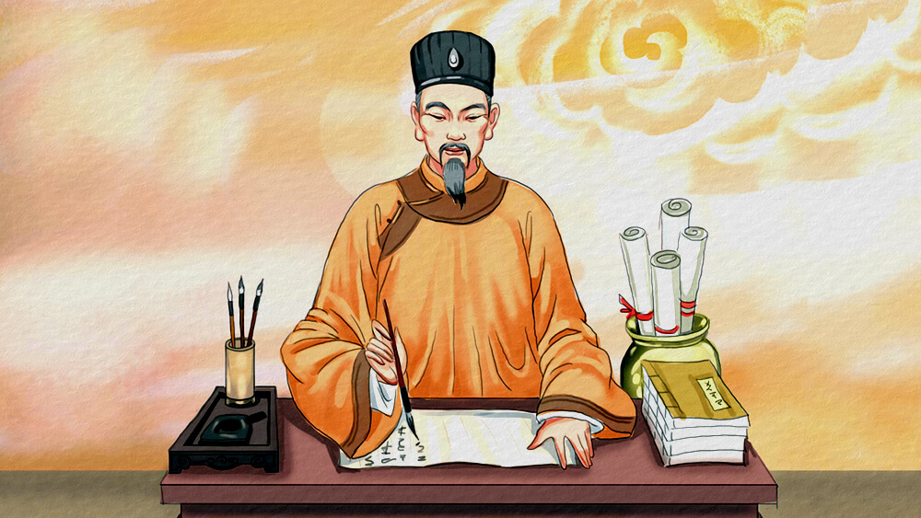
Chu Văn An
Notes:
Chu Văn An, là một nhà giáo, thầy thuốc, quan viên Đại Việt cuối thời Trần. Đến đời Dụ Tông, thấy quyền thần làm nhiều điều vô đạo, ông dâng Th ất trảm sớ xin chém bảy tên gian nịnh, nhưng vua không nghe. Ông liền từ quan về ở núi. Phượng Hoàng (Chí Linh, Hải Dương), lấy hiệu là Tiều Ẩn (người hái củi ở ẩn) dạy học, trồng cây thuốc, ng hiên cứu y học, chữa bệnh cho dân; làm thơ, viết sách,... Ông là bậc nho học tiêu biểu của nước Việt, là tấm gương sáng về đạo làm người, đạo làm thầy và đạo học.

Slide 5
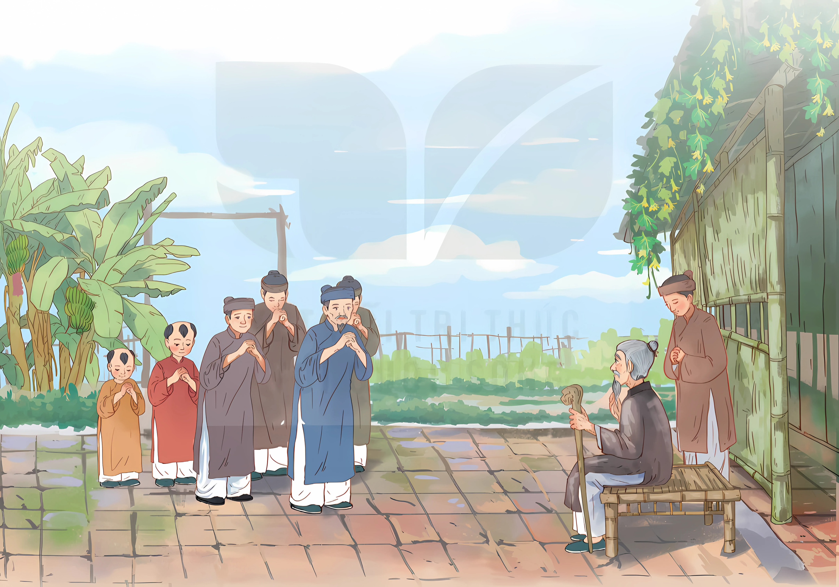



Notes:
Hương Thảo- Zalo 0972115126

Slide 6


Bài đọc được chia làm mấy đoạn?
Đoạn 1: Từ đầu đến những nhân vật nổi tiếng.
Đoạn 2: Tiếp theo đến mang ơn sâu nặng.
Đoạn 3: Còn lại

Slide 7

Nội dung chính của bài đọc là gì?
Chu Văn An là một người thầy mẫu mực của nhiều thế hệ học trò. Ông đã dạy học trò biết trân trọng và nhớ ơn những người đã dạy mình. Vì thế, ông đã được các thế hệ học trò yêu mến, kính trọng và là tấm gương để các thế hệ học trò noi theo. Ông thực sự là người thầy của muôn đời.

Slide 8


Slide 9







Yêu Cầu
Tiêu chí đánh giá
Phân công đọc theo đoạn.
Tất cả thành viên đều đọc.
Giải nghĩa từ cùng nhau.
1. Đọc đúng.
2. Đọc to, rõ.
3. Ngắt, nghỉ đúng chỗ.

Slide 10



Slide 11


Slide 12
1. Tìm các câu ghép trong đoạn văn sau:
⁽¹⁾ Các môn sinh đồng thanh dạ ran. ⁽²⁾ Thế là thầy đi trước, trò theo sau. ⁽³⁾ Các anh có tuổi đi ngay sau thầy, người ít tuổi hơn nhường bước, mấy chú tóc để trái đào đi sau cùng. ⁽⁴⁾ Cụ dẫn học trò đi về cuối làng, đến một ngôi nhà tranh đơn sơ nhưng sáng sủa, ấm cúng.

Slide 13
2. Xác định các vế câu trong những câu ghép tìm được ở bài tập 1 và cho biết chúng được nối với nhau bằng cách nào.
⁽²⁾ Thế là thầy đi trước, trò theo sau. ⁽³⁾ Các anh có tuổi đi ngay sau thầy, người ít tuổi hơn nhường bước, mấy chú tóc để trái đào đi sau cùng. ⁽⁴⁾ Cụ dẫn học trò đi về cuối làng, đến một ngôi nhà tranh đơn sơ nhưng sáng sủa, ấm cúng.

Slide 14
⁽²⁾ Thế là thầy đi trước, trò theo sau.
⁽³⁾ Các anh có tuổi đi ngay sau thầy, người ít tuổi hơn nhường bước, mấy chú tóc để trái đào đi sau cùng.
Các vế được nối với nhau bằng dấu phẩy.

Slide 15
3. Đặt một câu ghép nói về tình cảm của em đối với thầy cô giáo.
Ví dụ: Vì thầy cô giáo dạy học vất vả nên em rất yêu thương thầy cô giáo của mình.

Slide 16



